Slide 1
ВИКТОРИНА «Друзья надёжные – правила дорожные!»

Slide 2
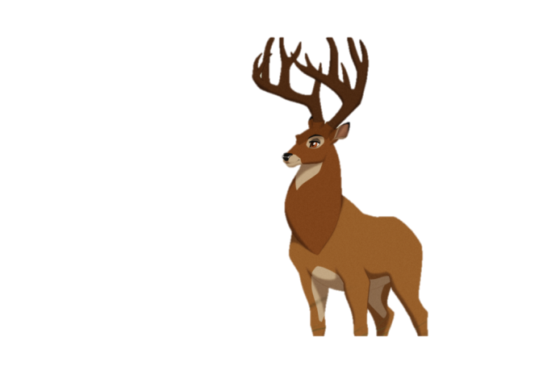
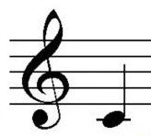
Задание 1 Мой первый слог средь нот найдешь, Покажет лось второй и третий. Куда из дому не пойдешь, Ты сразу ЦЕЛОЕ заметишь.

Slide 3
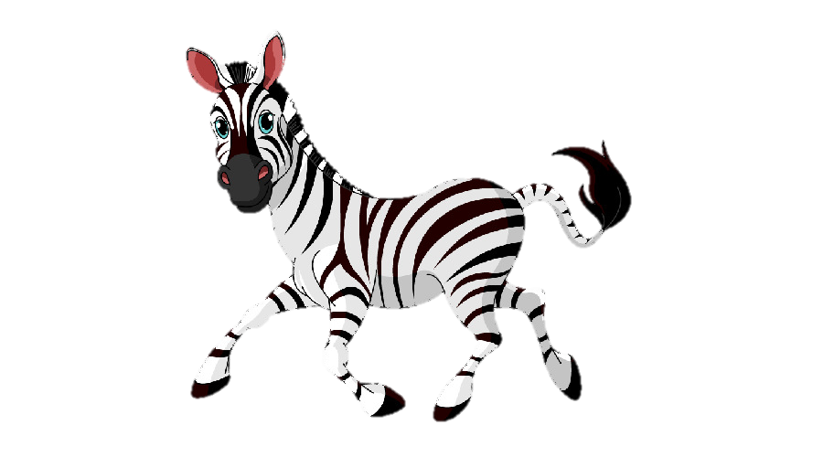
Задание 2 Какое животное помогает нам переходить улицу?

Slide 4
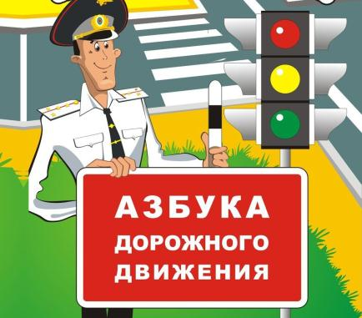
Задание 3 Раньше счёта и письма, Рисованья, чтенья, Всем ребятам нужно знать Азбуку…

Slide 5
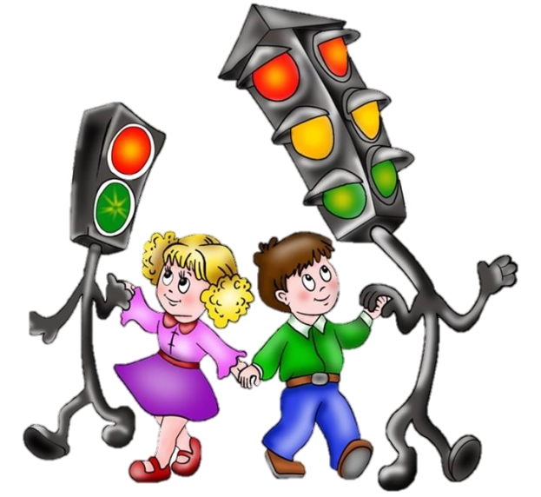
Задание 4 Встало с краю улицы В длинном сапоге Чучело трёхглазое На одной ноге. Где машины движутся, Где сошлись пути, Помогает улицу Людям перейти

Slide 6
Задание 5 Там, где сложный перекресток, Он — машин руководитель. Там, где он, легко и просто, Он для всех — путеводитель.

Slide 7
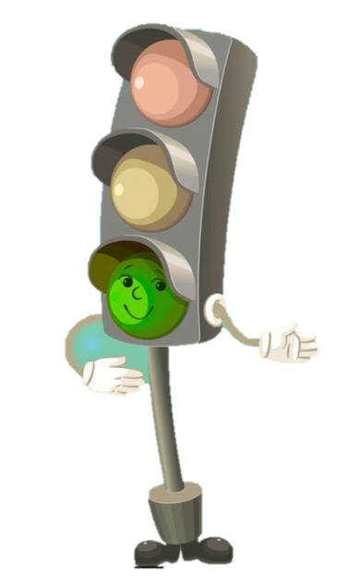
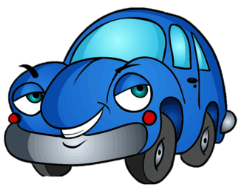
Задание 6 На какой мне ехать свет, Чтобы не наделать бед?

Slide 8
Задание 7 Выходя на улицу Приготовь заранее Вежливость и сдержанность , А главное — …

Slide 9
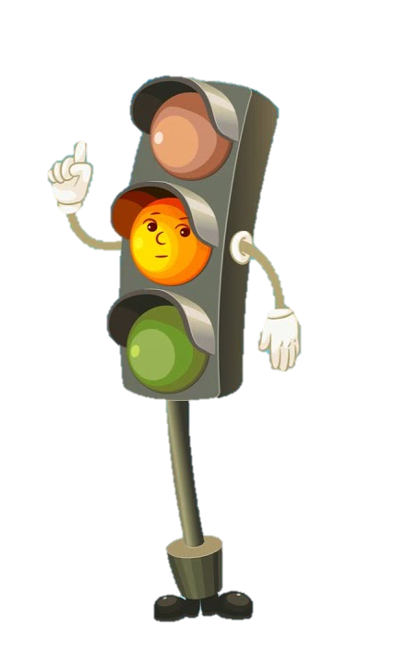
Задание 8 А когда, скажите мне, Изменив свой цвет в окне, Светофор нам говорит: «Скоро будет путь открыт»?

Slide 10
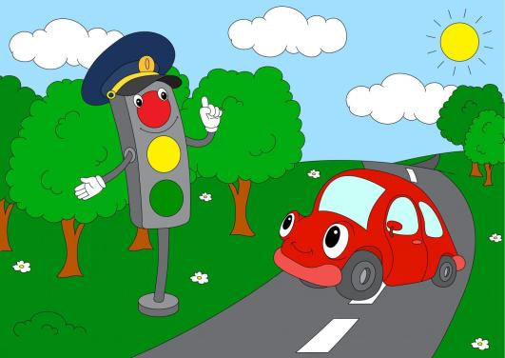
Задание 9 Везет, а не лошадь, Сам в калошах, На красный взглянет — Сразу встанет!

Slide 11
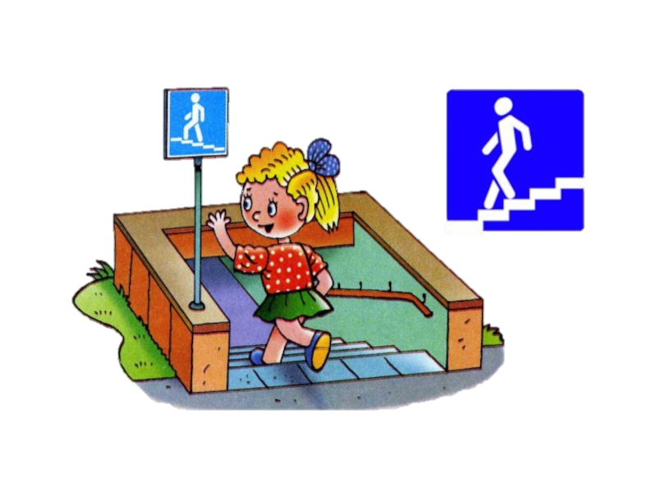
Задание 10 Грозно мчат автомобили, Как железная река! Чтоб тебя не раздавили, Словно хрупкого жучка, – Под дорогой, словно грот, Есть…

Slide 12
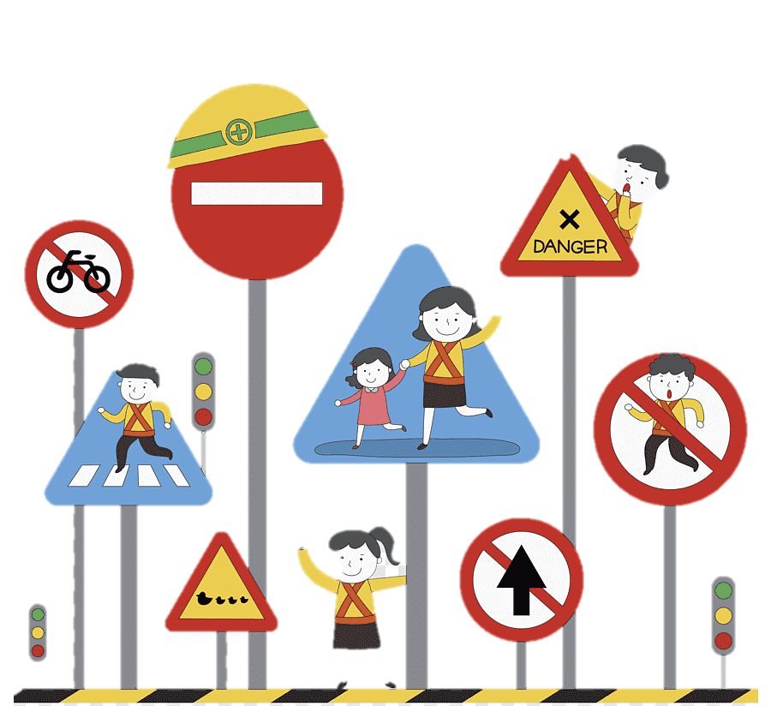
Задание 11 Всё водителю расскажет, Скорость верную укажет. У дороги, как маяк, Добрый друг — …

Slide 13
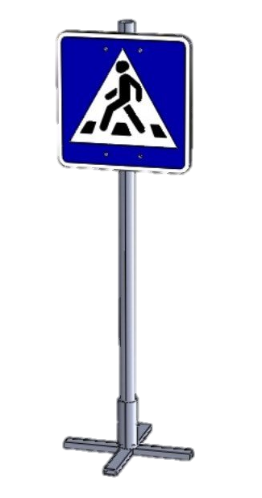
Задание 12 На дорожном знаке том Человек идет пешком. Полосатые дорожки Постелили нам под ножки. Чтобы мы забот не знали И по ним вперед шагали.

Slide 14
Задание 13 Круглый знак, а в нем окошко, Не спешите сгоряча, А подумайте немножко, Что здесь, свалка кирпича?

Slide 15
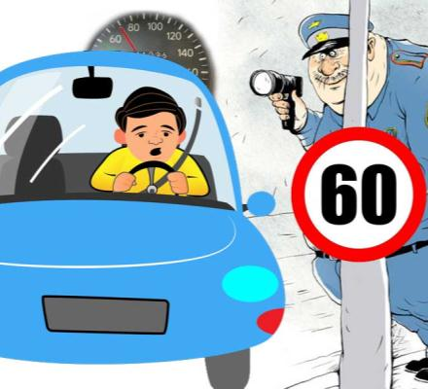
Задание 14 Тем прибором выявляют Тех, кто скорость превышает. Говорит локатор строгий: — Нарушитель на дороге!

Slide 16
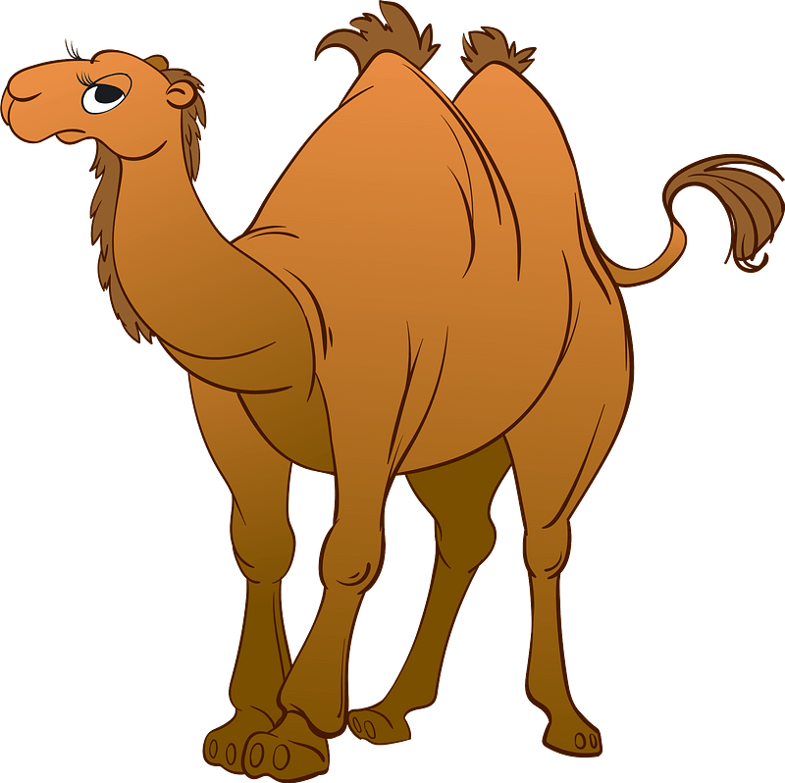
Задание 15 Это что за чудо-юдо, Два горба, как у верблюда? Треугольный этот знак Называется он как?

Slide 17
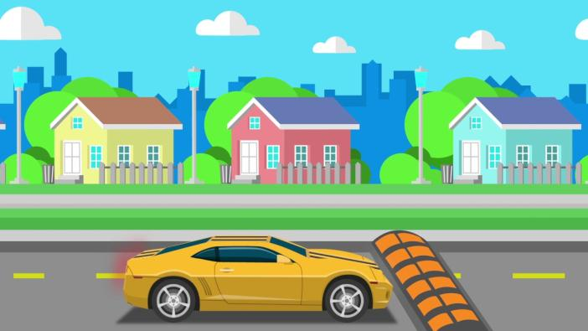
Задание 16 У него суровый норов — Длинный, толстый, словно боров, Он залег у перехода, Защищая пешехода.

Slide 18
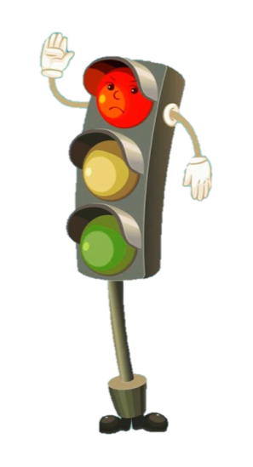
Задание 17 Изменив в окошке свет. Говорит: «Прохода нет!»

Slide 19
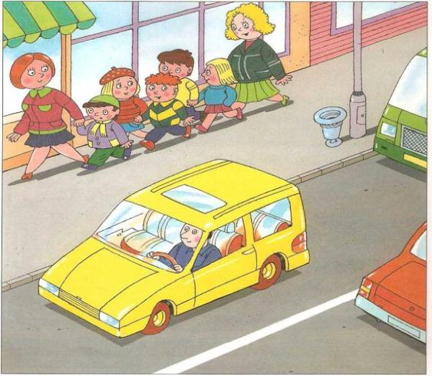
Задание 18 Здесь не катится автобус. Здесь трамваи не пройдут. Здесь спокойно пешеходы Вдоль по улице идут. Для машин и для трамвая Путь дорога есть другая

Slide 20
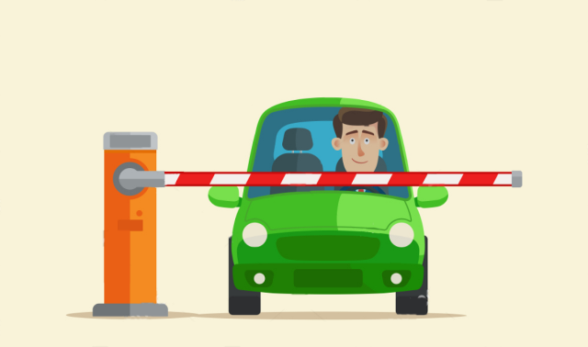
Задание 19 Поезд быстро-быстро мчится! Чтоб несчастью не случиться, Закрываю переезд — Запрещен машинам въезд!

Slide 21
Задание 20 Я хочу спросить про знак, Нарисован знак вот так: В треугольнике ребята Со всех ног бегут куда-то.

Slide 22
Молодцы! Будьте внимательны!

